Slide 1
Использование видеоредактора Windows Мovie Maker для создания видеороликов в практике учителя
Мосолова Надежда Викторовна, учитель географии МАОУ «Средняя школа №13 с углубленным изучением предметов»
г. Великий Новгород

Slide 2
Windows Movie Maker – это бесплатный редактор, в который встроены основные инструменты для работы с видео.
Программа считается одной из наиболее простых, но в то же время функциональных оболочек для монтажа и обработки. Она позволяет создавать качественные видеоролики, слайдшоу или презентации в считанные минуты.
Рассмотрим, основные возможности Windows Movie Maker.

Slide 3
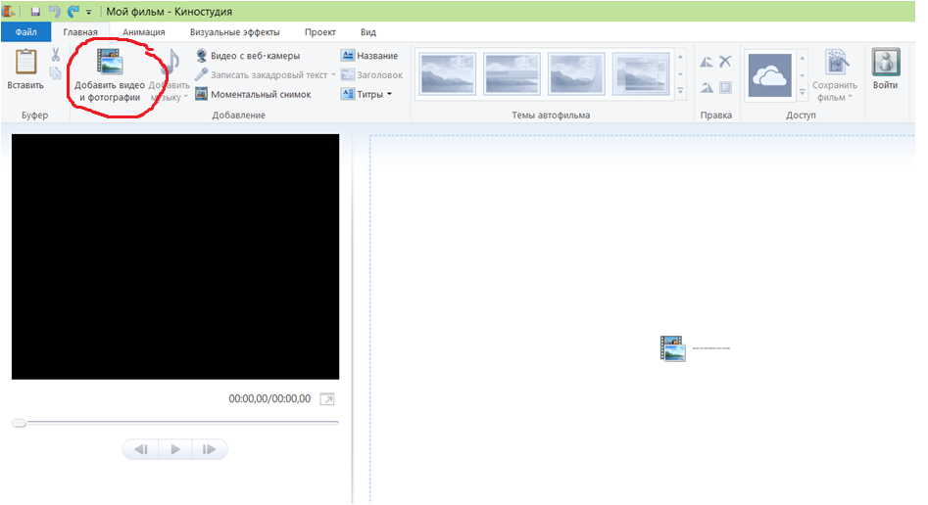
После запуска программы появится ее интерфейс.
В левой части программы имеются параметры для импорта файлов аудио, видео и изображений с видеокамеры и заранее записанных, хранящихся на съемных носителях и жестком диске ПК.
Добавленные отрывки будут собранные в отдельных сборниках, которые тоже способны разделяться на клипы. Также можно добавить аудиофайлы, с форматами WAV, MP3 и другими.

Slide 4
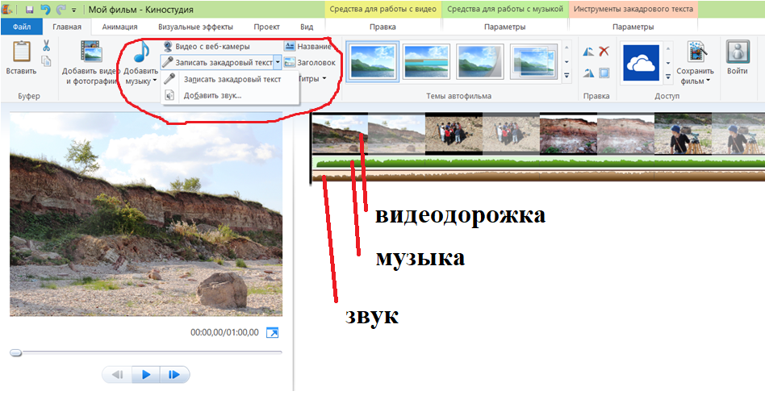
На данном этапе загружены фотоматериалы (видеодорожка). Каждое фото демонстрируется определенное время (устанавливается вами)
Можно добавить музыку, записать текст или вставить звуковые файлы, записанные заранее.
Вы видите, что в результате в рабочем поле появились три компонента: видеодорожка, музыкальная дорожка, звуковая дорожка

Slide 5
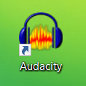
Программа, которая использовалась авторами фильма для записи звуковых файлов

Slide 6
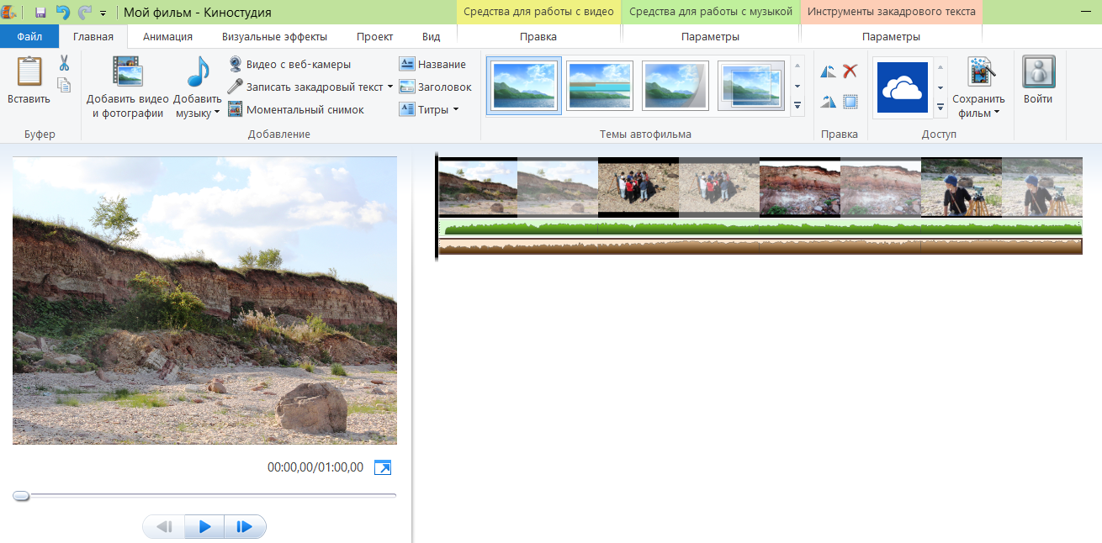
Обратите внимание, как только, вы создаете один элемент в меню появляются подсказки (закладки) которые позволят более детально работать с каждым из них: устанавливать продолжительность видео, вырезать ненужный кадр, усилить (ослабить) музыку, создать музыкальный переход, вставить закадровый текст в нужное место и т.д.

Slide 7
Вы можете воспользоваться возможностями анимации и визуальных эффектов – эти возможности вы использовали при создании презентаций

Slide 8
Для создания законченного видеоролика можно наложить заголовок или титры:

Slide 9
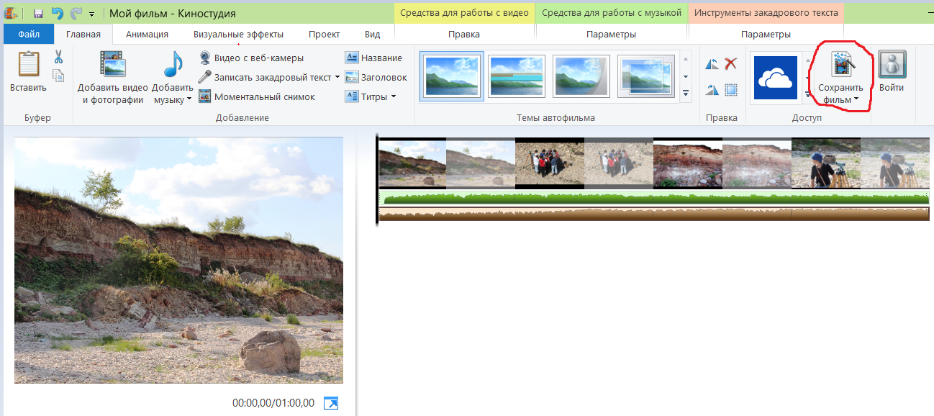
Чтобы сохранить получившийся результат в формате видео воспользуемся Мастером сохранения фильмов. Здесь указан путь для сохранения с рекомендованными параметрами для этого проекта или можно выбрать дополнительные параметры в раскрывающемся списке.

Slide 10
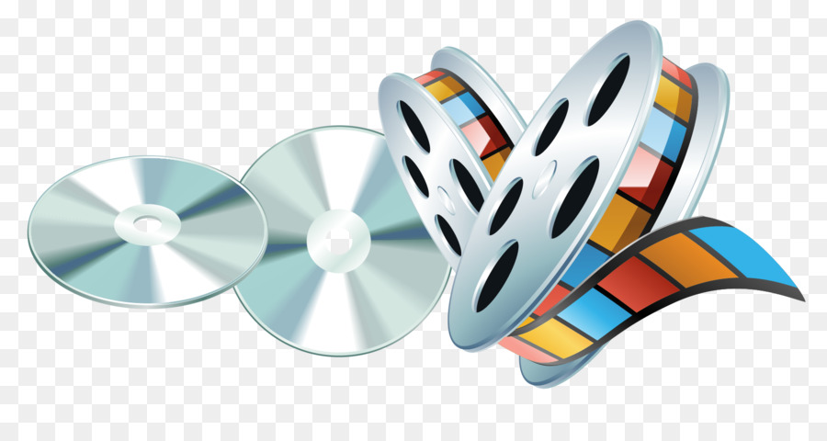
Используя эту программу можно создавать пособия к уроку, обрабатывать материалы полевых практик, походов, внеклассных мероприятий, создавать замечательные сюжеты о семейных праздниках и отдыхе.
Данный видеоредактор дает возможность воплотить свои задумки на ПК. Понятный интерфейс, быстрота и набор основных инструментов для создания ролика – вот основные преимущества Windows Media Maker.

Slide 11
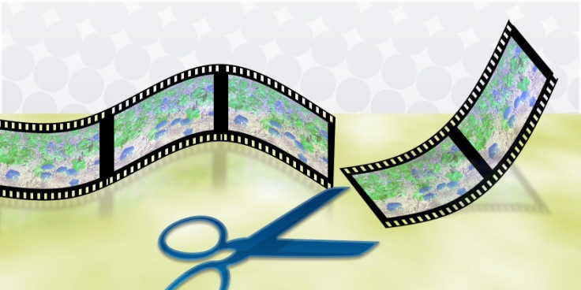
Кто как не учитель знает, что лучшее условие усвоения нового это практика.
Если вы еще не пользовались этой программой ПОПРОБУЙТЕ: начните с небольшого сюжета, создайте свой первый видеоролик и проверьте,
ВАМ ПОНРАВИТЬСЯ!

